Slide 1
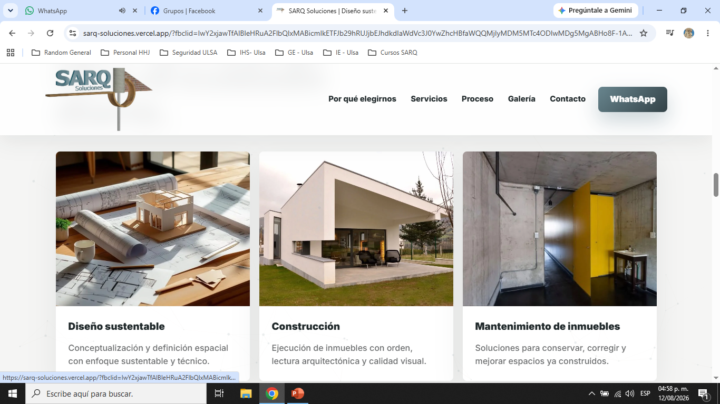
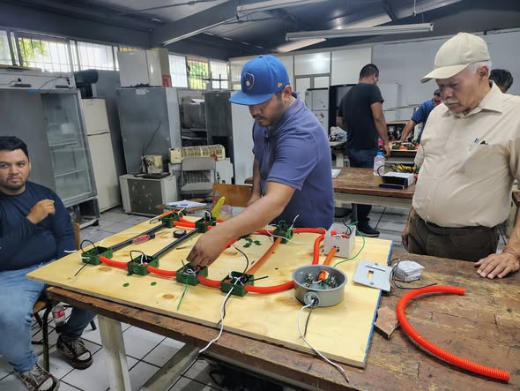

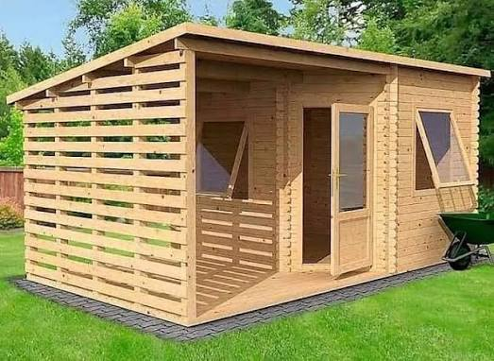
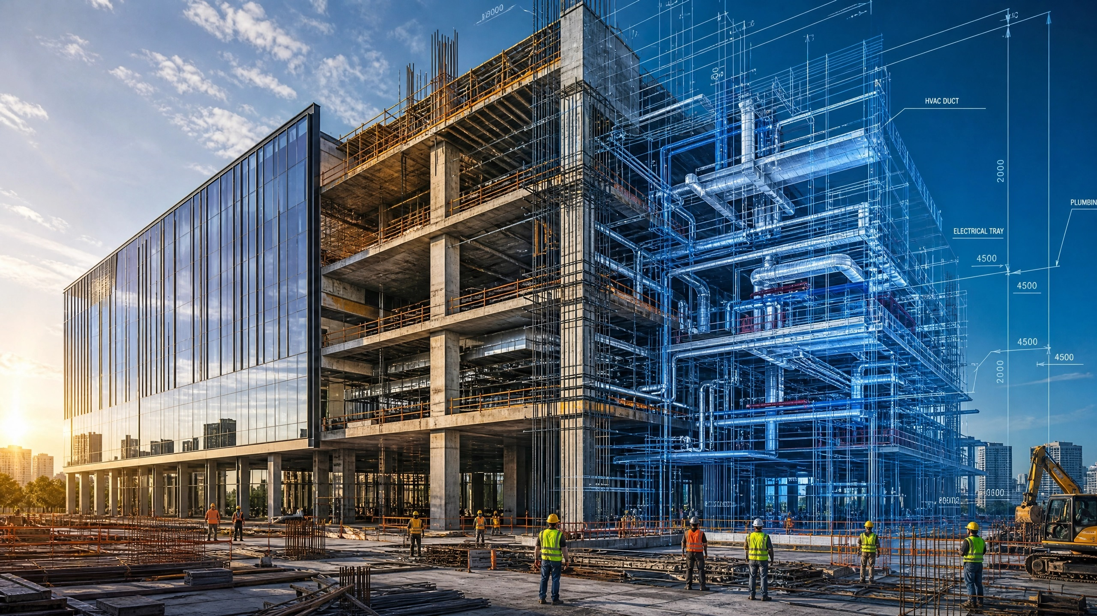
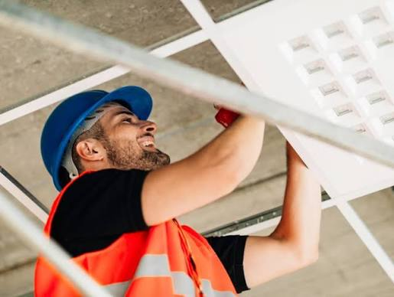
OBSERVACIONES PAGINA SARQ: PONER TEXTOS Y FOTOS INDICADAS
Diseño y construcción
Proyecto arquitectónico, obra civil, y gestoría.
Dejar esa foto
Agregar servicio:
Cursos Técnicos
Instalaciones eléctricas
Fontanería
Seguridad e higiene
Instalaciones especiales
HVAC
Diseño por computadora.
Arquitectura
Sustentable
Un programa de diseño de cabañas y mobiliario, a partir del reciclaje de maderas.
Construcción MEP
Supervisión y construcción de Instalaciones hidrosanitarias, eléctricas, y HVAC.
Mantenimiento de Inmuebles
Obra civil, acabados, cancelerías, instalaciones y aire acondicionado.

Slide 2
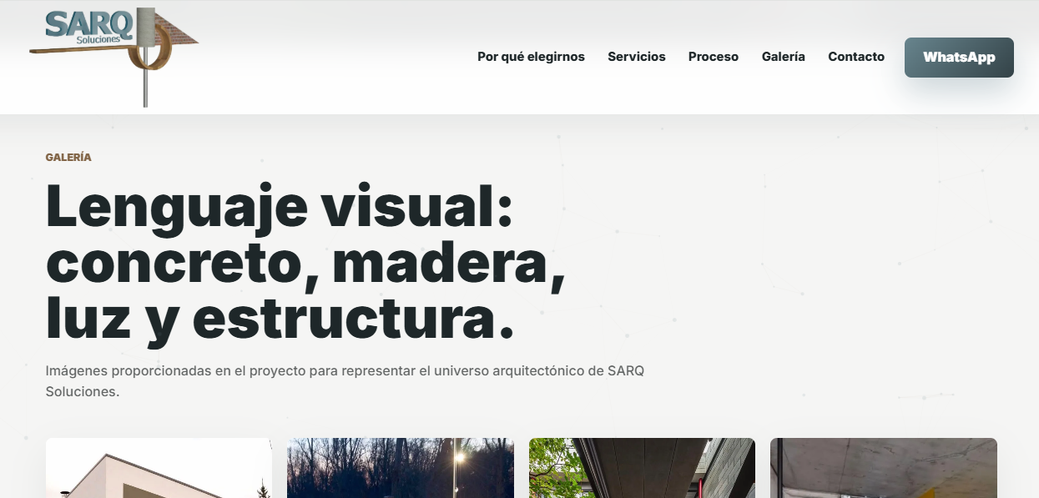
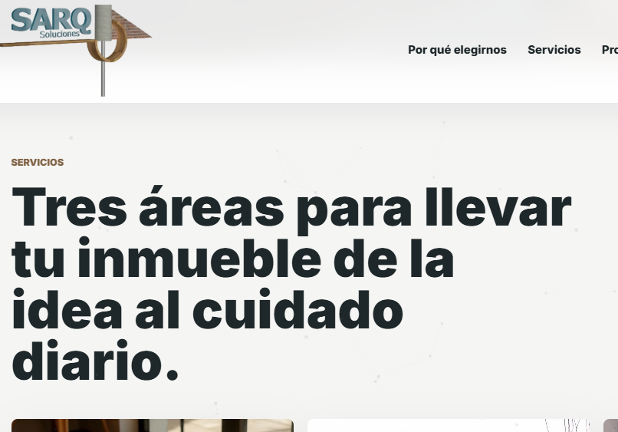
Lenguaje visual:
Concreto, acero, madera, funcionalismo, estética, automático, operacional, educativo.
Cuatro áreas especializadas para conducir tu proyecto al éxito.

Slide 3
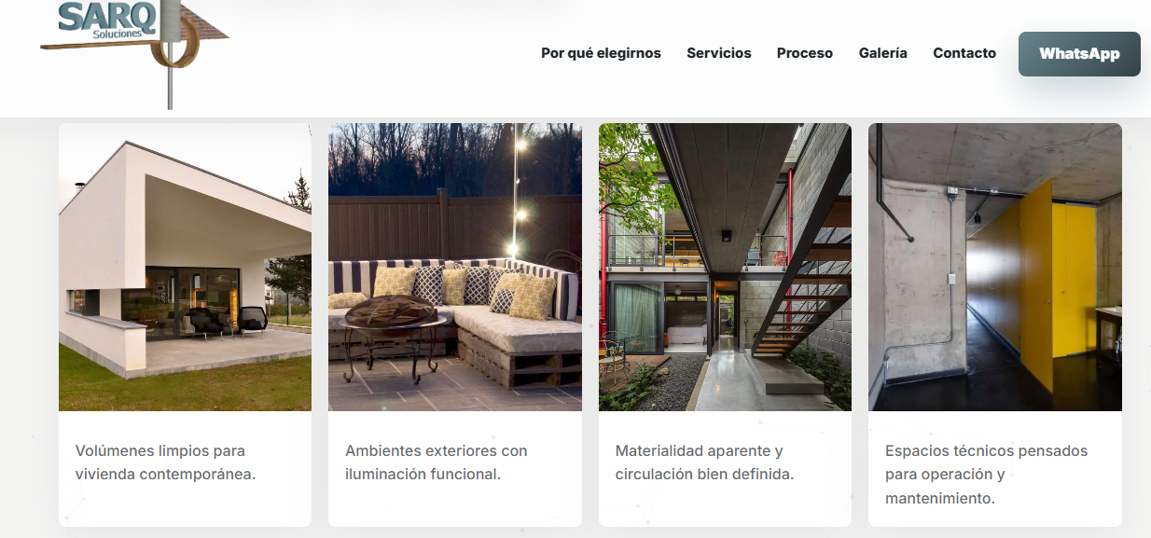

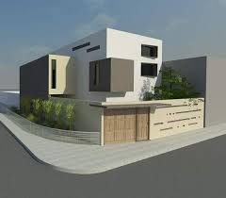
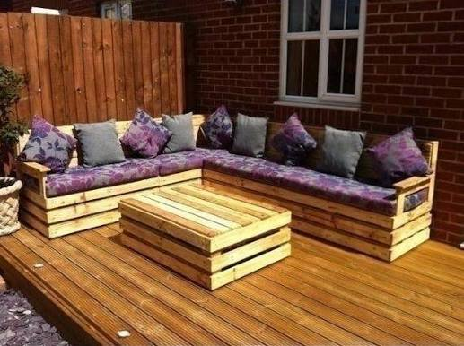

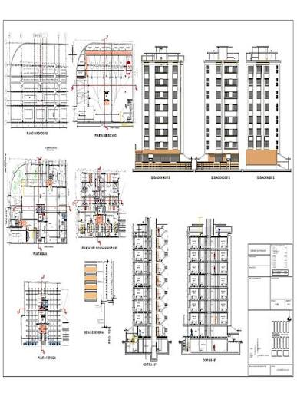
SUSTITUIR IMÁGENES POR ESTAS NUEVAS Y PONERLE ESE TEXTO
Automatizamos tu hábitat para confortar tu vida.
Ambiente reflexivo reciclando materiales
Renderizado hiperrealista
Representación gráfica de tus ideas.

Slide 4
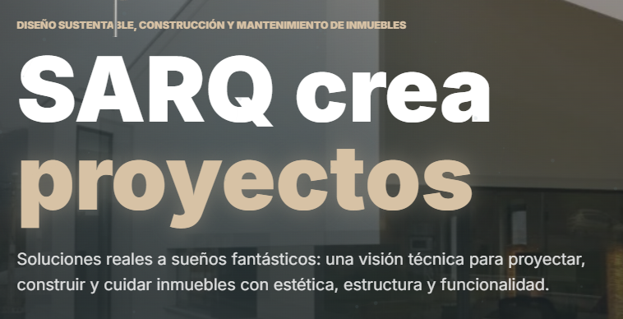
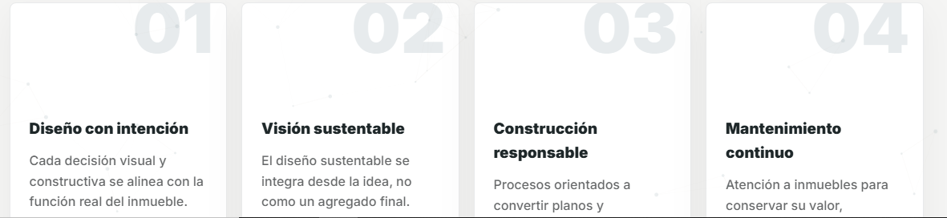
Diseño, construcción, supervisión MEP, arquitectura sustentable, y cursos técnicos.
SARQ Crea:
Espacios, proyectos, educación, operación, soluciones.
Tu visión, nuestra estructura.
Soluciones sólidas para grandes ideas.
construcción que transforma a través de infraestructuras innovadoras, y garantizando la eficiencia energética, la economía circular y la armonía entre el entorno construido
Responsabilidad social:
Asumimos la responsabilidad de cada obra desde su diseño hasta su operación, operando con estricta ética legal, asegurando que cada infraestructura aporte valor.
Atención con enfoque:
Nuestra atención se basa en la transparencia absoluta de costos y tiempos, una comunicación proactiva y el acompañamiento experto desde el primer boceto hasta la entrega de la llave.

Slide 5
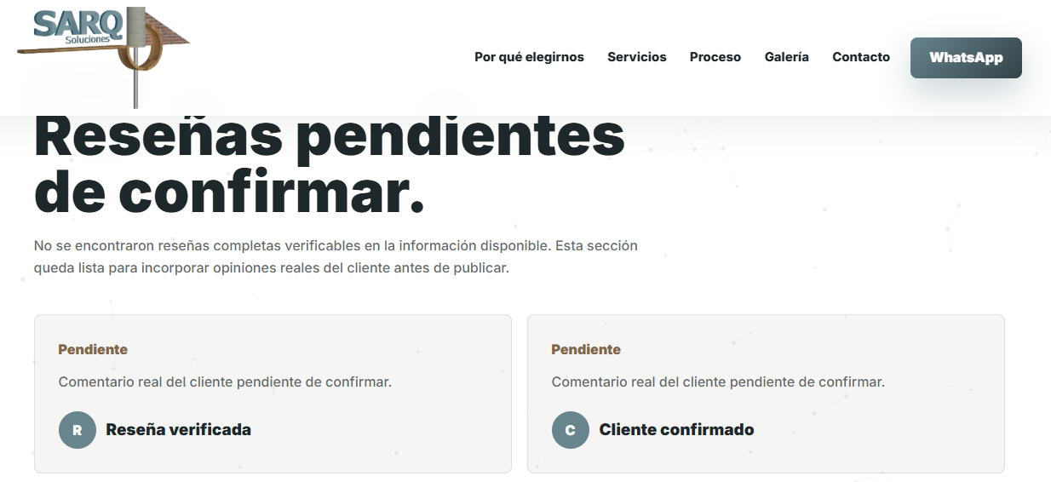
Quitar esta sección de opiniones.

Slide 6
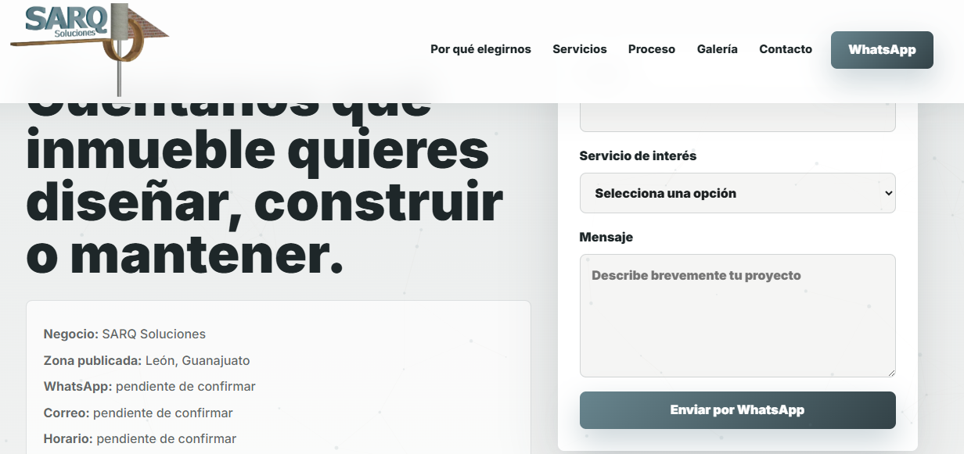
Quitar “negocio” solo poner SARQ Soluciones.
Quitar “zona publicada”, solo poner León Gto.
No poner correo por ahora
No poner horario
Actualizar servicios

